Slide 1





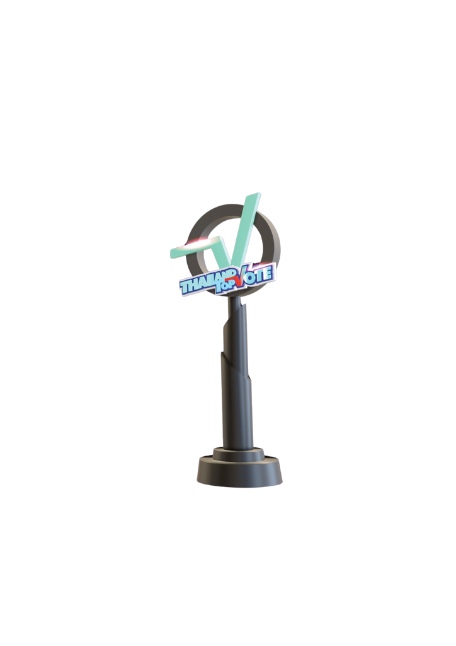
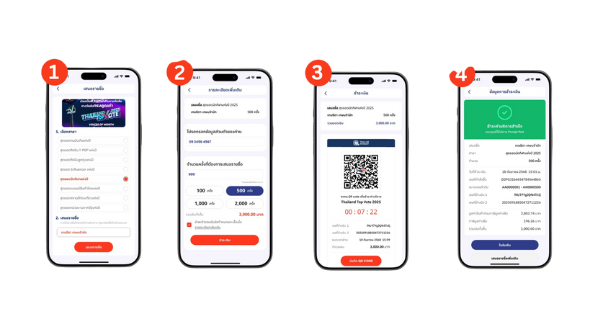

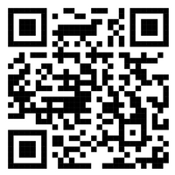

ร่วมกันเสนอชื่อ
“ใส่ชื่อหน่วยงานของท่าน”
เป็นสุดยอดหน่วยงานภาครัฐแห่งปี
ตั้งแต่วันนี้ - 16 พฤศจิกายน 2568
1
2
3
4
ดาวน์โหลดแอปฯ เพื่อเสนอชื่อ
โหวตครั้งละ 6 บาท เท่านั้น
เสนอชื่อ
จำนวนรายการ
ชำระค่าบริการ
ใบเสร็จรับเงิน
1. เลือกสาขา
“สุดยอดสถานที่ท่องเที่ยวแห่งปี”
2. เสนอรายชื่อ
“สะพานข้ามแม่น้ำแคว”
1. กรอกข้อมูลเบอร์โทร
2. ระบุ/เลือกจำนวนครั้ง
ที่ต้องการเสนอชื่อ
ชำระค่าบริการด้วย
Payment GateWay
สามารถรับใบเสร็จรับเงิน
หรือเสนอรายชื่อต่อได้ทันที
สามารถติดตามรายละเอียดเพิ่มเติมได้ที่
thailandtopvote.mcot.net

